Slide 1



Creación de una cultura de liderazgo transformacional: impacto inspirador
SOROPTIMIST INTERNATIONAL OF THE AMERICAS, INC.
Notes:
Es realmente maravilloso poder estar juntas hoy, desde diferentes clubes, regiones y zonas horarias.
Lo que nos conecta a todas es un propósito poderoso y compartido: mejorar la vida de mujeres y niñas.
Muchas de nosotras llegamos a Soroptimist pensando que podríamos asistir a una reunión o dos… solo para ver de qué se trataba.
Y, de alguna manera, a lo largo del camino, esta organización se convirtió en parte de quienes somos.
Por eso es especialmente significativo que estemos aquí hoy, juntas, hablando sobre liderazgo transformacional… y el futuro que estamos construyendo para Soroptimist.
COMPLEMENTO OPCIONAL: Un toque de humor ligero o alguna anécdota personal sobre tu trayectoria como soroptimista.

Slide 2





El propósito de hoy
Qué es
Cómo lideran
Siguiente acción
Notes:
No importa qué fue lo que las trajo a Soroptimist… o cómo llegaron aquí en este momento…
Hoy vamos a hablar de algo que realmente importa para el futuro de SIA.
Vamos a hablar sobre liderazgo transformacional: liderazgo que no se define con un título… sino por el impacto que ustedes crean.
En los próximos minutos, exploraremos qué significa realmente el liderazgo transformacional,
cuántas de ustedes probablemente ya están siguiendo este camino sin siquiera darse cuenta
y una acción que pueden llevar a cabo a continuación para desarrollar aún más su liderazgo.

Slide 3


¿Qué es el liderazgo transformacional?
  Creación de un cambio duradero​
  Influencia sobre la autoridad​
  Empoderamiento sobre control​
  El propósito por encima de la posición
Notes:
El liderazgo transformacional consiste en crear cambios positivos y duraderos: en las personas, en nuestros clubes, en nuestras comunidades… e incluso en nuestros propios hogares.
Es un liderazgo arraigado en propósitos y valores… y en las acciones cotidianas que mejoran la vida de mujeres y niñas.
Se trata de influencia más que de autoridad.
Empoderamiento más que control.
Propósito más que posición.
Y esta es la parte más importante: cada soroptimista es una líder… ahora mismo.
Porque el trabajo que hacemos juntas es verdaderamente transformador.

Slide 4



Por qué esto importa ahora​
Comunidades que cambian​
Voluntariado
que evoluciona​
Liderazgo
que importa​
Notes:
Por si no se han dado cuenta… nuestras comunidades están cambiando.
El voluntariado está cambiando.
Y el liderazgo, en todos los niveles, importa más que nunca.
El liderazgo soroptimista siempre ha sido diferente.
Es colaborativo.
Es compasivo.
Y es valiente.
Y eso… es liderazgo transformacional en acción.

Slide 5

Repensando el liderazgo​
El liderazgo se ve así:
1
2
3
Dar el ejemplo​
Recibir a nuevas miembros​
Hacer preguntas
importantes​
Notes:
El liderazgo no siempre consiste en estar de pie en un podio.
A veces equivale a dar el ejemplo.
A recibir a una miembro nueva.
O a hacer esa pregunta importante… la que todas las demás están pensando… pero que tal vez tengan miedo de decir en voz alta.

Slide 6

¿De qué manera ya estamos contribuyendo?​
Notes:
Quiero hacerles una pregunta importante.
¿Cómo nos sentiríamos si, en lugar de preguntarnos si estamos calificadas, nos preguntáramos cómo estamos contribuyendo ya para apoyar la misión?
¿Qué estamos haciendo ya, ahora mismo, que demuestra que somos líderes transformacionales?
Porque la verdad es que muchas de ustedes ya lo son.

Slide 7



Liderazgo en momentos cotidianos​
Notes:
El liderazgo no necesita un micrófono.
A menudo se manifiesta en pequeños momentos cotidianos de aliento.
COMPLEMENTO OPCIONAL: Breve ejemplo personal o regional de liderazgo silencioso.
⏱ SALTA ESTA SECCIÓN SI TIENES POCO TIEMPO
Ejemplo: Podría ser tomar la iniciativa y buscar bocadillos para la mesa donde están mientras escuchan una presentación justo antes del almuerzo.
O enviar a las miembros del equipo un mensaje por Zoom justo antes de una gran presentación para decirles que se ven muy bien con ese color o que les gusta su cabello... eso puede ser transformacional.

Slide 8

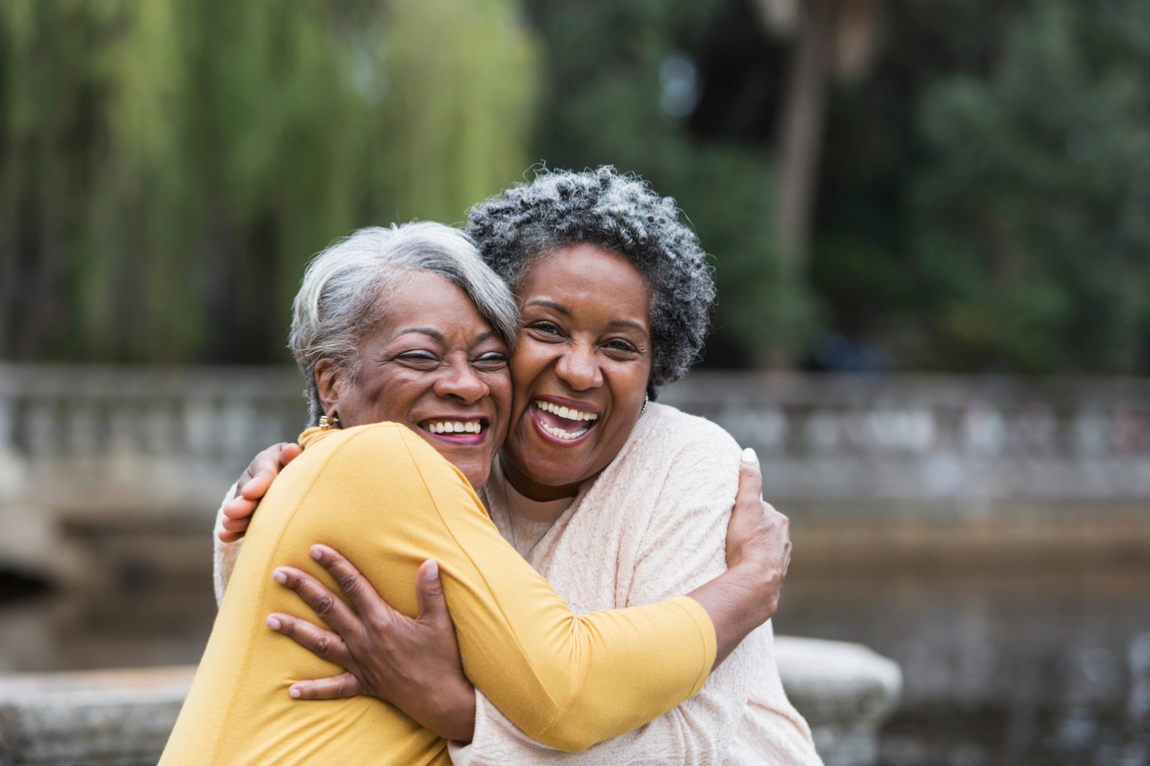


Ya tienen fortalezas de liderazgo​
Organizar​
Animar​
Promover​
Conectar​
Notes:
Cada una de nosotras aporta fortalezas de liderazgo, como organizar, animar, promover o conectar a otras persona.

Slide 9

Las pequeñas acciones moldean la cultura​
  Invitar a alguien a unirse​
  Probar enfoques nuevos​​
  Opinar​
Notes:
El liderazgo se manifiesta en Soroptimist en los pequeños momentos cotidianos.
Podría verse como invitar a alguien a una conversación de planificación para un evento importante… probar un enfoque nuevo para comprometer a las miembros… u opinar y dar lugar para que otras personas sean escuchadas.
No tienen que hacerlo todo.
Solo tienen que hacer algo.

Slide 10

Barreras que enfrentan las mujeres​
  Dudas sobre sí mismas
  Miedo al fracaso​
  Síndrome del impostor​
  Expectativas externas​
Notes:
Parece fácil ¿verdad? Créame, soy consciente de que las mujeres se enfrentan colectivamente a barreras internas y externas.
La duda sobre sí mismas, el miedo al fracaso, el síndrome del impostor y las expectativas externas son barreras.
COMPLEMENTO OPCIONAL: Ejemplo personal de superación de una barrera.
⏱ SALTA O PIDE EJEMPLOS A LA AUDIENCIA SI EL TIEMPO LO PERMITE
Ejemplo: Personalmente tengo momentos en los que el miedo al fracaso intenta apoderarse de mí o en los que me veo atrapada tratando de estar a la altura de las expectativas de los demás. Cuando eso sucede, me recuerdo a mí misma que sin fracasos no sabríamos lo que es el éxito. Tenemos que dejar de lado ese parloteo interno negativo y seguir avanzando.

Slide 11
Elegir una nueva voz interior​
“No estoy lista”​
“No sé lo suficiente”​
“Estoy dispuesta”​
“Puedo aprender”​
Notes:
Las líderes transformacionales cambian su forma de pensar.
De… “No estoy lista”… a… “Estoy dispuesta”.
De… “No sé lo suficiente”… a… “Puedo aprender”.
Porque el liderazgo no comienza con la certeza, comienza con la voluntad.

Slide 12

Momento de reflexión​
¿Dónde están llamadas a liderar?​
¿Qué acción pueden realizar en los próximos 30 días?​
Notes:
Tomemos un momento para una reflexión tranquila.
¿Dónde están llamadas a liderar y qué acción pueden emprender en los próximos 30 días?
⏱ SI EL TIEMPO LO PERMITE PÍDELES QUE COMPARTAN CON LA PERSONA QUE TIENEN AL LADO O EN SUS MESAS

Slide 13
Puntos clave​
El liderazgo vive en cada una de nosotras​
Pequeñas acciones crean un impacto transformacional​
Las acciones importan más que los títulos​
Notes:
El liderazgo vive en cada una de nosotras.
Recuerden… las acciones importan más que los títulos.
Y las pequeñas acciones, realizadas de manera constante, crean un impacto transformacional.
Y así… es como cambiamos vidas.

Slide 14

El liderazgo comienza con una elección​
No es necesario liderar a la perfección, solo hay que liderar con un propósito.​
Notes:
El liderazgo no comienza con un título: comienza con una elección.
El futuro de Soroptimist se construye cuando las mujeres eligen liderar donde están.
No es necesario liderar a la perfección… solo hay que liderar con propósito.
Y cuando se realizan pequeñas acciones juntas, así es como Soroptimist continúa cambiando la vida de mujeres y niñas en todo el mundo.

